Slide 1

生活事件事例：
勤劳创造的幸福
高小及初中
价值观教育
教育局
德育、公民及国民教育组制作
2022年1月
图片来源: http://www.freepik.com

Slide 2

学习重点
内容概要: | 透过影片及分组讨论，培养学生勇于承担及勤奋向上的精神，并学会欣赏、尊重别人辛劳的付出。
学习目标: | 培养不计较付出、不怕辛劳的态度，以及勤奋向上的精神 学会欣赏尊重别人的工作 成为乐于服务的行动者
价值观和态度: | 勤劳、勇于承担、积极、尊重他人
图片来源: http://www.freepik.com

Slide 3
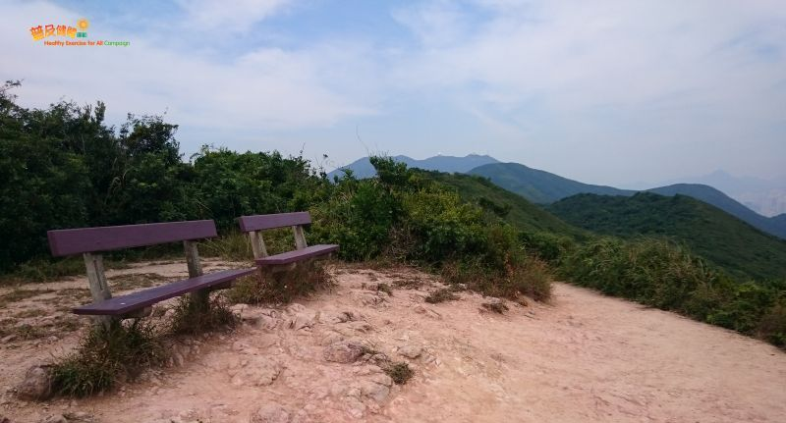
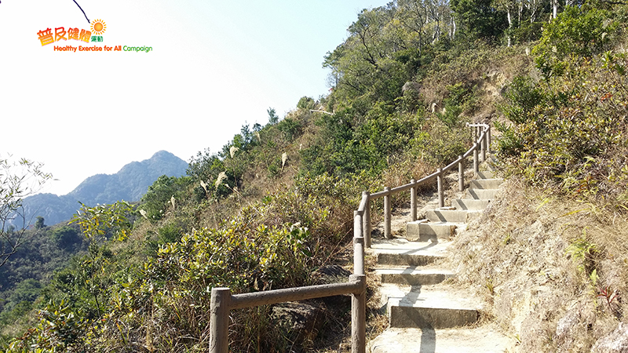
引入活动：想一想
近年市民热爱远足，当你郊游之时，可有观察山野路径的情况？
有哪些设施帮助游人走过蜿蜒崎岖的山野，让大家可以悠闲地欣赏大自然的景色？
图片来源：康乐及文化事务署 普及健体运动 – 行山乐
Notes:
图片来源︰康乐及文化事务署 普及健体运动 – 行山乐
https://www.lcsd.gov.hk/tc/healthy/hiking/road_sky/road_sky1.html
https://www.lcsd.gov.hk/tc/healthy/hiking/road_family/road_family1.html

Slide 4
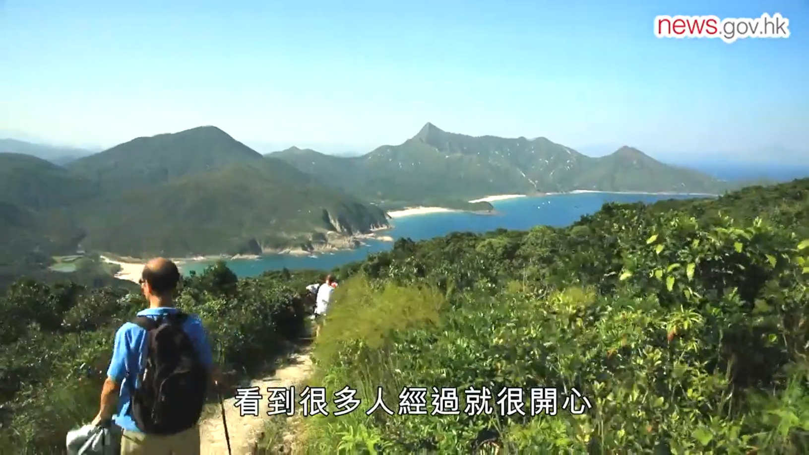
短片
短片来源：政府新闻处《麦径40载 修路苦与乐》
Notes:
播放影片后，向学生提出思考问题（见后页）
资料来源：政府新闻处
影片名称：《麦径40载 修路苦与乐》
网 址：https://www.youtube.com/watch?v=z2JoyFSZ_QE&list=PL1D16E8F8BAF6A66D&index=42

Slide 5
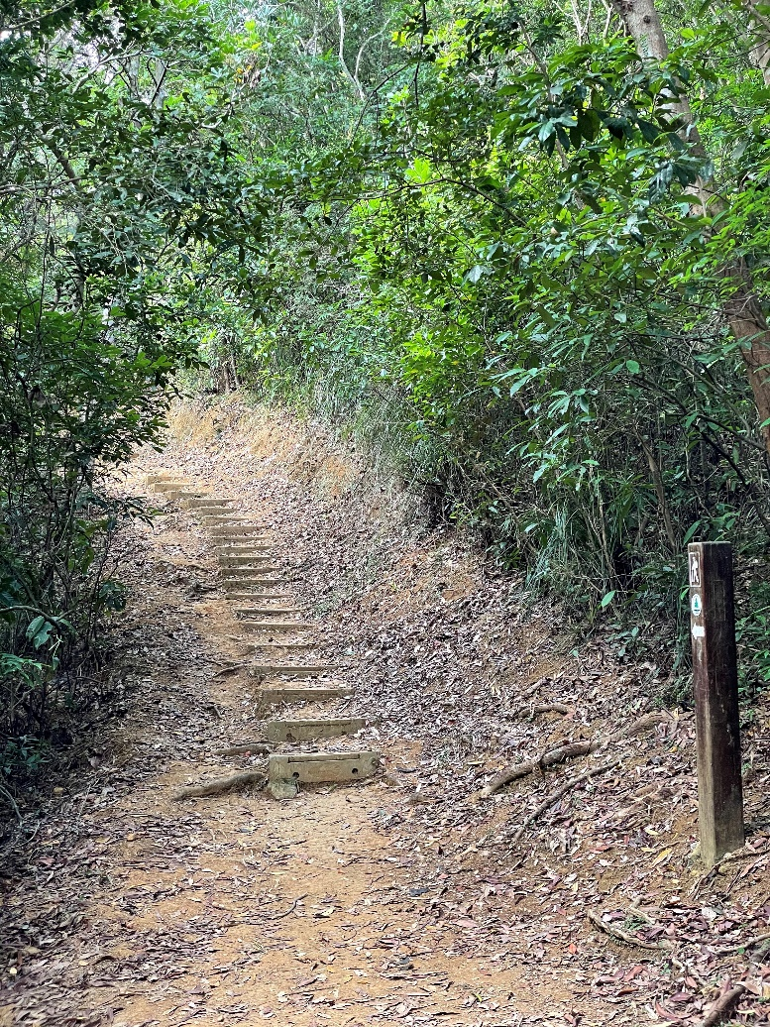
级级皆辛苦
林间山径原本只有散沙及乱石，农林助理员在修筑过程中，需要面对甚么挑战？
老师傅工作历近40年，他的经验给你带来甚么启示？
Notes:
修筑山径时的挑战：
山径原本只是散沙、乱石，工作举步为艰
山上大部分区域车辆难以驶入，工人需要带备沉甸甸的工具，如铁铲、钉及个人粮水等，以便在山上就地取材；如果附近没有合适的建筑物料，更需要靠人力运载上山，过程非常劳累。
为方便游人休憩，农林助理员有时候更需要在山上制作休息亭／避雨亭、长椅等装置，既花气力又考功夫
修筑山路需要不少技术，例如烧焊、木工、泥水，工人需要不断学习技能
（教师可以补充其他与山径修筑、美化山林的新闻信息，以助学生讨论；如教师或学生有清理林木的服务经验，亦可以在讨论过程中分享）

Slide 6



小结
学在苦中求，艺在勤中练：老师傅（农林助理员）的技艺，非一日学成，手艺的精进是在日复日的勤毅中练就而成。
山路得来不易，是前人一级一级铺设，花上不少汗水。生活中很多看似理所当然的事物，都是他人付出
血汗的成果，我们需
要学会尊重、欣赏和
珍惜。
图片来源: http://www.freepik.com

Slide 7
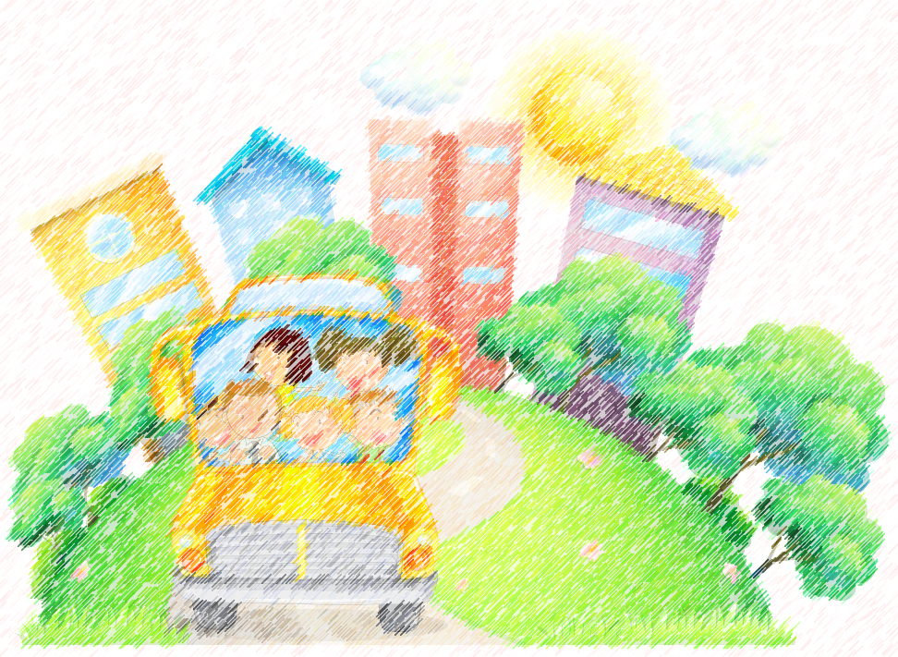
回顾身边人与事
农林助理员为市民大众修葺山径，给大家带来方便。那么，在校园里有哪些不同岗位的工作人员呢？他们对学校有哪些付出和贡献？
试分组交流校园不同工作岗位（如校长/ 老师/ 书记/ 校工）的日常工作概况
图片来源: http://www.freepik.com
Notes:
活动旨在让学生明白学校不同岗位的工作人员每天都勤劳地工作，对学校作出贡献，大家对他们的工作应抱尊重及欣赏的态度。
注：如时间许可，教师可布置课前课业，包括：
给予一段时间让学生在不同时间（例如：上课、小息、午饭或课后）观察学校工作人员的工作情况，然后将观察所得记录下来。
请学生分组访问学校不同岗位的工作人员，从而了解他们的工作情况。访问题目例如：
你负责甚么工作？
你每天需工作多少时间？
为应付工作，你下了哪些苦功？
工作需要有甚么准备？过程是否艰辛？
请你说出一些特别/难忘的工作经验 (喜乐与困难)。

Slide 8




反思问题
如果没有校长/ 老师/ 书记/ 校工，学校会变成怎样？
校长/ 老师/ 书记/ 校工在工作过程中必然面对困难、挑战。为甚么他们都不会放弃？
图片来源: http://www.freepik.com
Notes:
教师可以引述学生对不同岗位工作人员工作情况的观察，着他们思考如果学校没有校长/老师/书记/校工，某些日常事务便会停摆，对学生的学习生活会有重大影响。
讨论过程中，有学生或会提出工作人员完成工作是为了薪金。教师宜在这个思考点上予以追问，例如：
支薪与否，会决定他们工作的全部意义？
还有甚么其他原因驱使人努力工作？
工作中的成就感、满足感，从何而来？
怠惰、放弃追求目标的人，可以找到满足感吗？
从而让学生思考勤劳、实践，一方面可以换取生活所需的物质，而在努力实践目标、服务他人的时候，更可以得到心灵、精神上的满足。
如情况许可，学生可就第二题访问校长/ 老师/ 书记/ 校工，以深化体会。

Slide 9
总结
一勤天下无难事，一懒世间万事休：学业、工作，乃至兴趣、良好习惯的养成，无一不与勤勉息息相关。我们做事切忌轻言放弃，应对怠惰说「不」。
生活中有不少人付出劳力，辛勤地去为他人服务，是为改善别人和社会福祉，而非仅为换取物质的回报，我们应当尊重、欣赏他们的付出。

Slide 10
课堂延伸活动
在班内进行「一人一职」活动，定期检视个人表现。
在学期末举行「服务精神奖」提名活动，请学生提名并交代举荐原因。最后由班主任选出
「具服务精神的同学」。

Slide 11

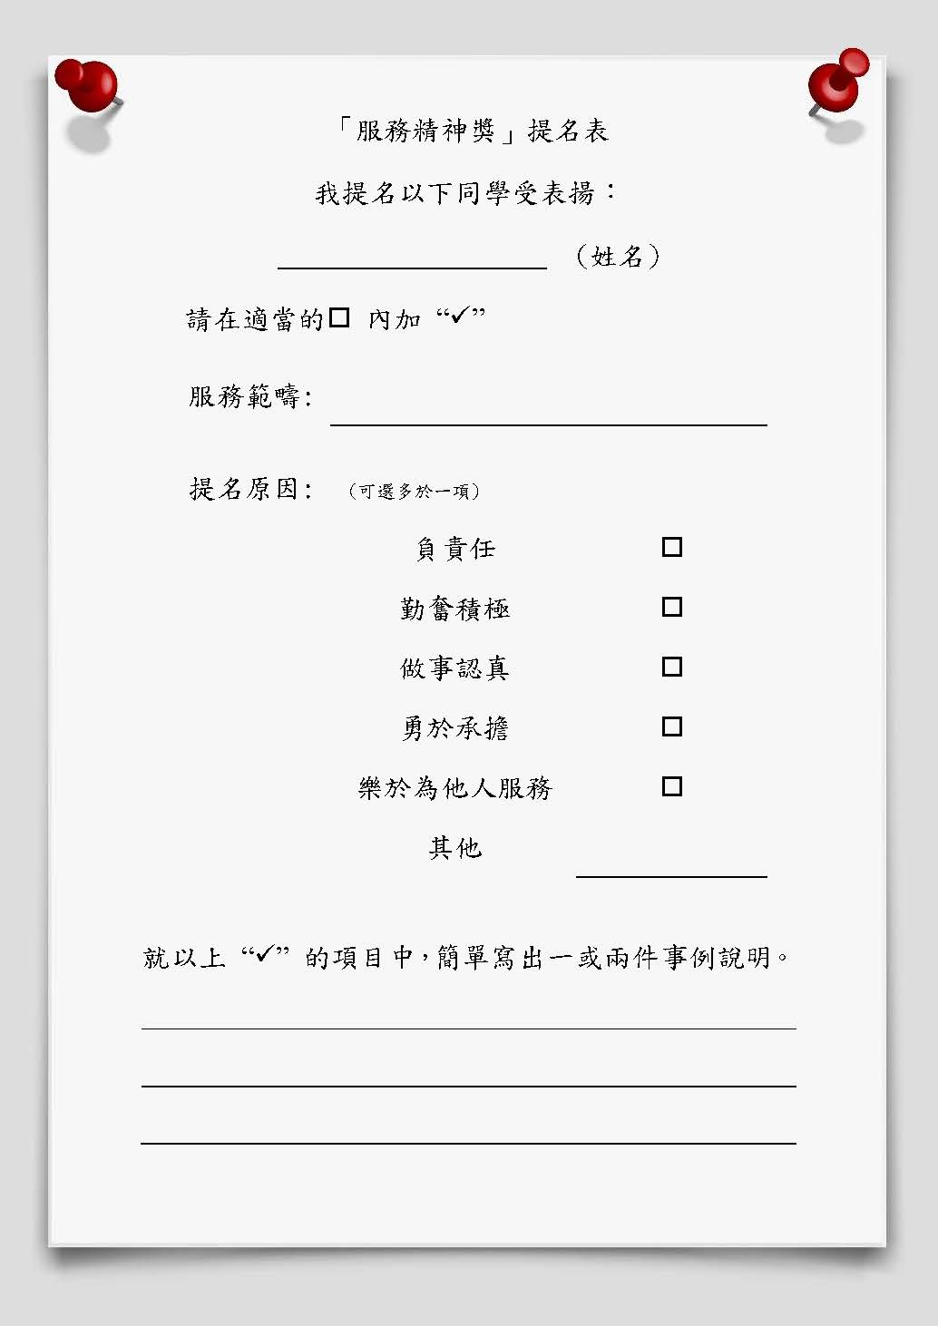
附件
图片来源: http://www.freepik.com

